Slide 1
CHƯƠNG 1
TỔNG QUAN

Slide 2
Các khái niệm cơ bản
1. Mạng máy tính là gì?
2. Internet là gì?
3. Địa chỉ IP là gì?
4. Giao thức SMTP, POP3
5. Giao thức FTP
6. Giao thức HTTP
8. Giao thức Chat

Slide 3
Các khái niệm cơ bản (tt)
9. URL
10. Hyperlink là gì?
11. Web Browser là gì?
12. Web Server là gì?
13. Website là gì?
14. World Wide Web (WWW)là gì?
15. Sự khác biệt giữa Internet và WorldWideWeb
16. Web page và HTML

Slide 4
Mạng máy tính là gì?
Tập các máy tính được nối với nhau bởi đường truyền (có dây, không dây) theo một cấu trúc nào đó để trao đổi tin tức thông qua các giao thức truyền thông
Mạng máy tính được chia thành 2 loại
  Mạng cục bộ (LAN:Local Area Networks): Mạng được thiết kế để trao đổi thông tin giữa các máy tính trong một toà nhà, một khu nhà, một phân xưởng nhỏ
  Mạng diện rộng(WAN: Wide Area NetWorks): Nối các máy tính giữa các thành phố, quốc gia

Slide 5
Internet là gì?
Mạng Internet được hiểu là 1 mạng máy tính toàn cầu kết nối các máy tính và kết nối các mạng Lan với nhau để trao đổi thông tin thông qua tập các giao thức gọi chung là TCP/IP (Transmission Control Protocol/Internet Protocol).

Slide 6
Địa chỉ IP là gì?
IP là một địa chỉ dùng để xác định đối tượng(Máy tính) gởi và nhận thông tin trên Internet. Nghĩa là 1 máy tính nối mạng Internet được gán 1 số để nhận diện
  Ví dụ: 172.16.9.1
Các máy tính trao đổi thông tin với nhau thông qua mô hình Client/Server.
  Server: Máy chủ cung cấp thông tin
  Client: Máy trạm dùng để lấy thông tin trên Server

Slide 7
URL (Uniform Resource Locator)
Địa chỉ của một trang Web. Mỗi URL trên Web là duy nhất.
  Ví dụ:http://www.hotmail.com/
  http: Tên của giao thức
  Phần thứ 2 là tên Domain(tên miền): Đại diện cho tên Server mà bạn đang kết nối

Slide 8
Các giao thức trao đổi thông tin
Giao thức SMTP, POP3 (Simple Mail Transfer Protocol): Gởi và nhận mail
Giao thức FTP (File Transfer Protocol): Dùng để nhận và gởi File
Giao thức HTTP (HyperText Transfer Protocol): Dùng để hiển thị trang Web dưới dạng văn bản, hình ảnh, âm thanh, video, và các liên kết (links) đến các trang Web khác trên World Wide Web
Giao thức chat: Nói chuyện online

Slide 9
Hyperlink là gì?
Tên khác: Link
Dùng để liên kết từ tài liệu này đến tài liệu khác.

Slide 10
Web Browser (trình duyệt Web) là gì?
Web Browser là một công cụ hay chương trình cho phép bạn truy xuất và xem thông tin trên Web
  Ví dụ:
    IE (Internet Explorer)
    Nescape
    Mozilla Firefox

Slide 11
Web Server là gì?
Web server: Máy phục vụ web
  Một số phần mềm web server chuyên dụng:
    Apache: mã nguồn mở
    Internet Information Services (IIS): Sản phẩm của Microsoft
  Thông thường Web server chạy trên các hệ điều hành khá mạnh như Unix, Linux, Micrsoft Windows NT Server, Windows 2003 server.

Slide 12
Website là gì?
Là tập các trang Web liên quan đến một công ty, một tập đoàn, một trung tâm hay một cá nhân nào đó.
  Ví dụ:
    www.uit.edu.vn
    www.dantri.com.vn
    www.tuoitre.com.vn
    www.vnexpress.net

Slide 13
World Wide Web (WWW)là gì ?
World Wide Web là dịch vụ thông dụng ra đời vào năm 1990.
Dịch vụ World Wide Web sử dụng giao thức HTTP(HyperText Transfer Protocol).
Để sử dụng dịch vụ này chúng ta cần một trình duyệt Web (gọi là Web Browse).

Slide 14
Sự khác biệt giữa Internet và World Wide Web?
Trên Internet chúng ta có thể gởi và nhận nhiều loại thông tin khác nhau như thư điện tử (e-mail), các bài báo, tán ngẫu và các trang Web.
Như vậy Web chỉ là một trong những dịch vụ của Internet.

Slide 15
Web page (trang Web) là gì?
Là một loại tập tin đặc biệt được viết bằng ngôn ngữ siêu văn bản HTML.
Web page có thể hiển thị các thông tin văn bản, âm thanh, hình ảnh...vv
Trang Web này được đặt trên máy server sao cho máy client có thể truy cập được nó

Slide 16
Web Editor
Công cụ soạn thảo trong lập trình Web thường dùng:
  Notepad
  DreamWeaver
  Microsoft Office FrontPage
  …vv

Slide 17
Phân loại Web
Web tĩnh:
    Dễ phát triển
    Tương tác yếu
    Sử dụng HTML
    Người làm web tĩnh thường dùng các công cụ trực quan để tạo ra trang web
Web động:
    Khó phát triển hơn
    Tương tác mạnh
    Sử dụng nhiều ngôn ngữ khác nhau
    Thường phải viết nhiều mã lệnh

Slide 18
Các bước xây dựng 1 dự án Web
Khảo sát hiện trạng
Phân tích
Thiết kế
Lập trình
Kiểm thử
Cập nhật và bảo trì

Slide 19
Khảo sát hiện trạng
Web để làm gì?
Ai dùng?
Trình độ người dùng?
Nội dung, hình ảnh?

Slide 20
Phân tích
Xác định các đối tượng trong trang web?
Sự tương tác giữa các đối tượng (nội dung)?
Thứ tự các đối tượng (nội dung)?

Slide 21
Thiết kế
Sơ đồ cấu trúc website
Giao diện
Tĩnh hay động
Thiết kế CSDL
Nội dung từng trang
Liên kết giữa các trang

Slide 22
Lập trình
Tiến hành triển khai các module trong dự án bằng ngôn ngữ lập trình web thich hợp.

Slide 23
Kiểm thử
Kiểm tra tính đúng của các chức năng
Kiểm tra trên nhiều trình duyệt
Kiểm tra trên nhiều loại mạng
Kiểm tra tốc độ
Kiểm tra các liên kết
Thử các lỗi bảo mật
…

Slide 24
Công bố website trên Internet
Đăng ký Domain
Thuê Hosting
Duy trì và phát triển và quảng bá website

Slide 25
Đăng ký Domain
Đăng ký tên miền (domain) cho địa chỉ Web site:
  Quốc tế:
  Quốc gia: .vn, sg
Lựa chọn đăng ký tên miền quốc tế: .com, .net, .org, .ws
  Vì địa chỉ trang web không được trùng nhau
  -> tổ chức ICANN quản lý và công ty quản lý chính cho tổ chức này là Network Solutions
Kinh phí đăng ký
  Việt Nam: 450.000+480.000/năm
  Nước ngoài: 8 – 12USD

Slide 26
Hosting
Xác định môi trường vận hành của website
  Máy chủ Windows
    Support ASP, PHP…, SQL Server, MySQL…
    Đắt hơn máy chủ Linux
  Máy chủ Linux
    Support PHP, JSP…, MySQL…
    Rẻ hơn máy chủ Windows
Xác định dung lượng thực tế của website, khả năng sẽ mở rộng
Xác định băng thông, các dịch vụ đảm bảo an toàn, an ninh, backup dữ liệu…

Slide 27
Các địa chỉ đăng ký Domain miễn phí
  www.web1000.com
  www.fairmount.nu
  www.free-webhosts.com
  www.0catch.com
  www.topica.com
  www.brinkster.com
  www.brinkster.com
  www.xthost.info
  Khi dùng Domain miễn phí thì địa chỉ Web của các bạn mang thêm phần tên của nhà cung cấp dịch vụ
  Ví dụ: http://phamminhdung77.web1000.com

Slide 28
Cập nhật và bản trì Web
Thiết kế trang sao cho việc bảo trì trang Web là thuận tiện nhất
Thông qua cảc công cụ được lập trình sẵn để sửa chữa và cập nhật khi cần thiết
Có chế độ bảo mật cho từng phân đoạn trong trang Web bằng cách chia quyền truy cập các công cụ nếu cần thiết.

Slide 29
Chiến lược quảng bá
Quảng bá qua các thông tin đại chúng
Quảng bá bằng kết quả tìm kiếm của các máy (công cụ) tìm kiếm (thuê nhà cung cấp dịch vụ tìm kiếm)
Link từ các Web site nổi tiếng (thuê)
Phát tờ rơi đến tận tay của khách hàng
Quảng bá thông qua thư điện tử

Slide 30
Thiết lập Web server bằng IIS
Cài đặt IIS trên win 2000, XP
Cấu hình Webserver

Slide 31
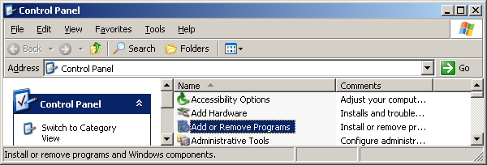
Cài đặt IIS trên win 2000, XP
Vào Control Panel, Start -> Settings -> Control Panel. Khi vào được Control Panel -> Click vào Add/Remove Programs

Slide 32
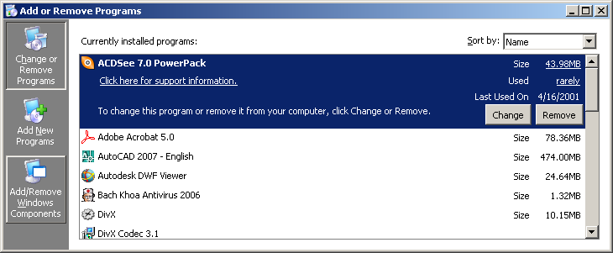
Cài đặt IIS trên win 2000, XP (tt)
Chọn Add/Remove Windows Component

Slide 33
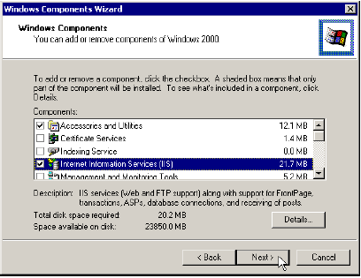
Cài đặt IIS trên win 2000, XP (tt)
Chọn Internet Information Services(IIS)

Slide 34
Cài đặt IIS trên win 2000, XP (tt)
Cho đĩa chứa HĐH Windows vào và nhấn Next
Cài đặt xong nhấn Finish

Slide 35
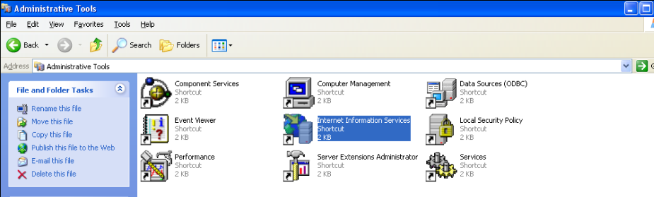
Cấu hình trang Web
B1: Vào Control Panel

Slide 36
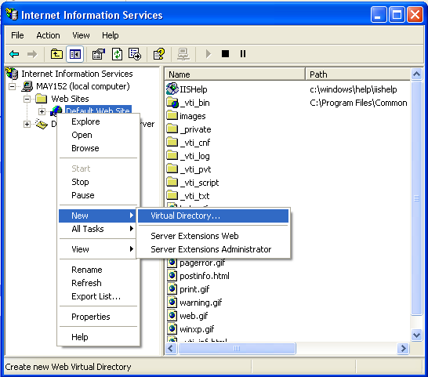
Cấu hình trang Web (tt)
B2: Chọn New-> Virtual Directory

Slide 37
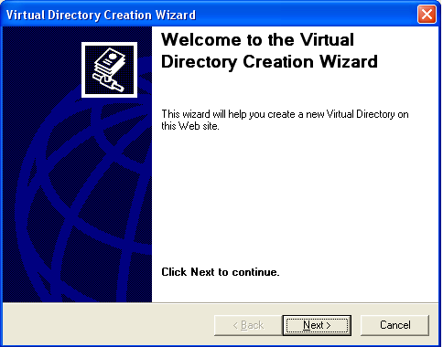
Cấu hình trang Web (tt)
B3: chọn Next

Slide 38
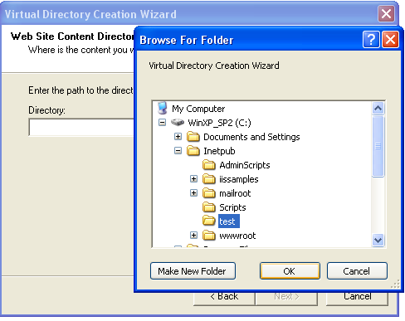
Cấu hình trang Web (tt)
B4: Alias : Tên thư mục ảo
B5: Chọn thư mục chứa nội dung trang Web

Slide 39
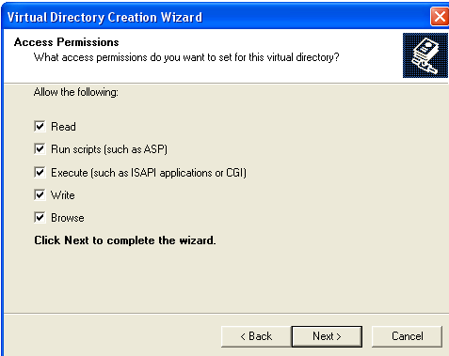
Cấu hình trang Web (tt)
B6: Xác định quyền truy xuất->Finish

Slide 40
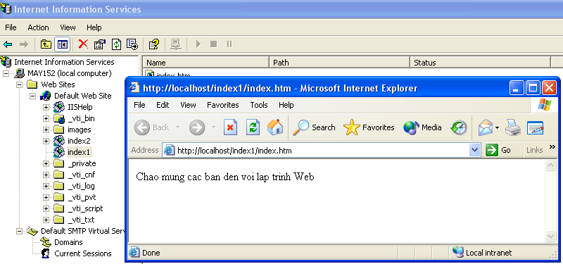
Cách chạy
Alias

